Slide 1



X
Final Task
ID/X Partners Data Engineer VIX
Presented by
Satryo Nugroho Pryambodo

Slide 2


Satryo
Nugroho
Pryambodo
Experience
Hardware Engineer – Prasimax
(3y10m)
About
Head of Engineer – PT. Mega Kreasi Tech
(7y4m)
Seorang profesional yang berpengalaman lebih dari 11 tahun di dunia teknologi. Memiliki disiplin ilmu Software Engineer, Data Engineer dan IoT Engineer.
Product Manager – PT. Mega Kreasi Tech
(5m)
LinkedIn: linkedin.com/in/satryo-nugroho-pryambodo/

Slide 3
Case Study
Melakukan Import/Restore Database Staging.
Membuat sebuah Database bernama DWH_Project, serta membuat Tabel Fact dan Dimension dari tabel yang ada di database Staging.
Membuat Job ETL di aplikasi talend untuk memindahkan data dari Staging ke Data Warehouse. (Khusus untuk Tabel DimCustomer, lakukan transformasi data dengan merubah data dari kolom FirstName dan LastName menjadi huruf kapital semua, lalu gabungkan kedua kolom tersebut menjadi satu kolom yang bernama CustomerName)
Membuat Store Procedure (SP) untuk menampilkan summary sales order berdasarkan status pengiriman.

Slide 4
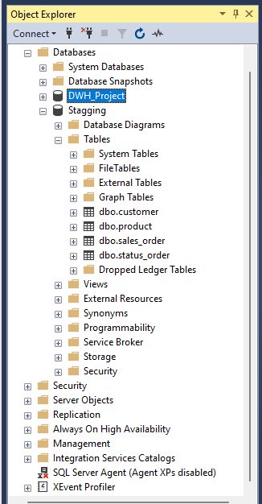
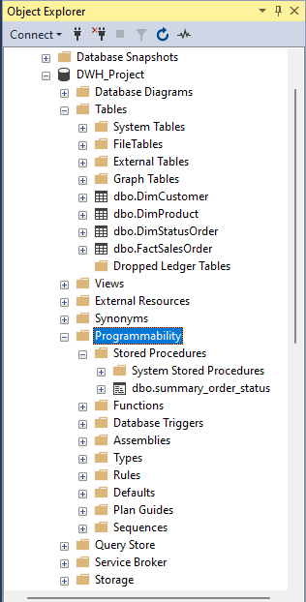
Result
*Staging Database
*DWH_Project

Slide 5
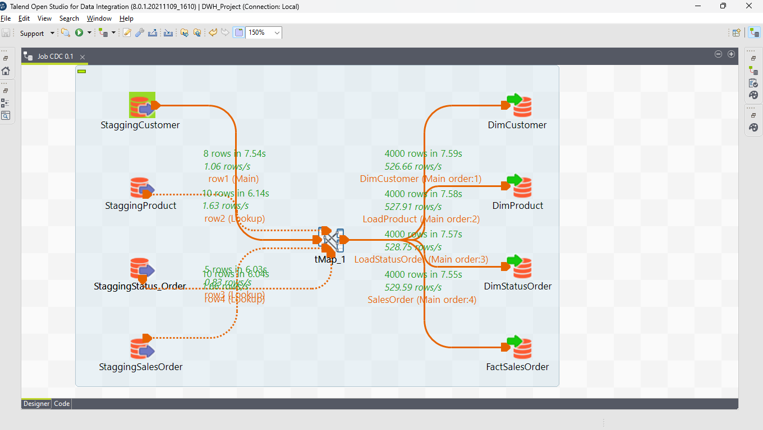
Result
*Job ETL pada Talend
menggunakan tMSSqlInput,
tMSSqlOutput, dan tMap

Slide 6
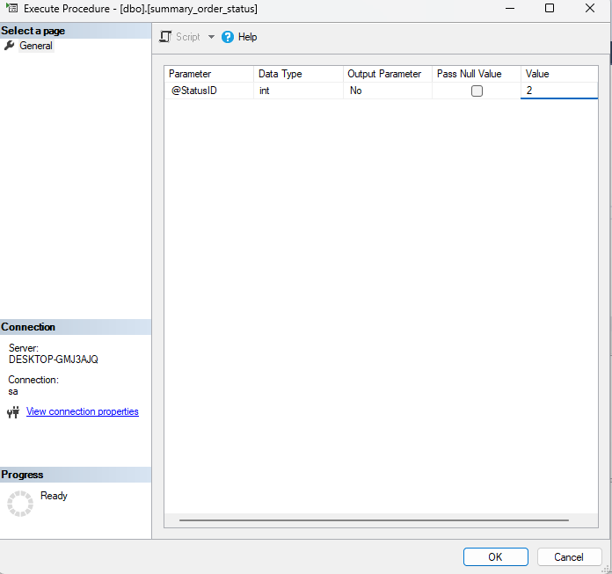
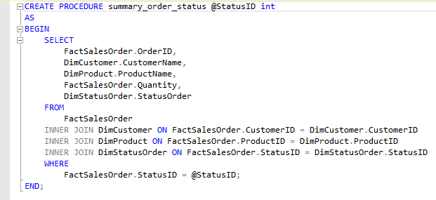
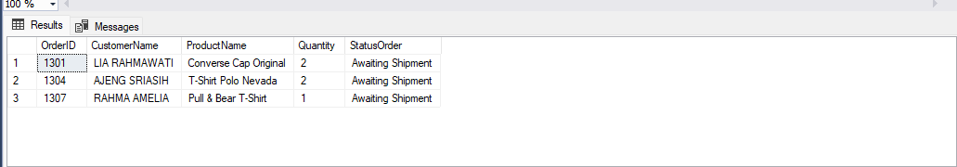
Result
*Store Procedure untuk
menampilkan sales order
berdasarkan status
pengiriman

Slide 7

Link Github
Scan
https://github.com/satryonugroho/FinalTask_IDXPartners_DE

Slide 8

Video Presentation
Scan
https://youtu.be/8sYmrfUAFeA

Slide 9
Thank You
X

